Slide 1

Презентация по информатике класс
Тема: «Текстовый процессор Microsoft Word.
Текстовые документы, их ввод и редактирование в текстовом процессоре»
НОУ «Пушкинский лицей экономики, политики и права»
Учитель информатики
О.В. Хараборкина
2025 г.

Slide 2

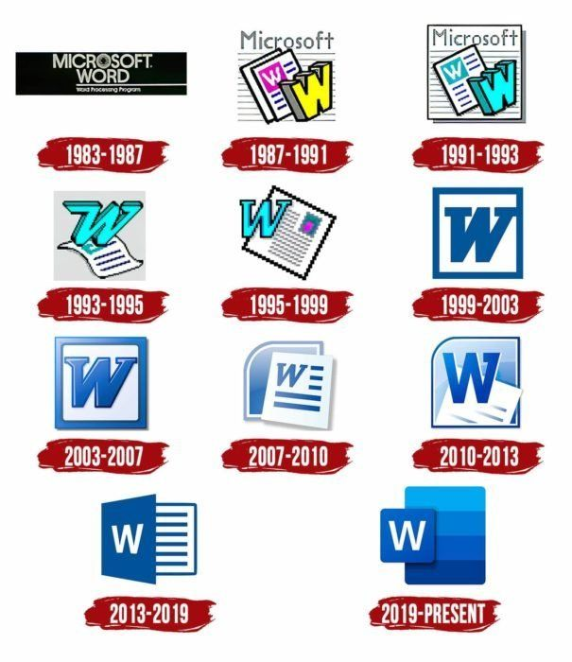
Текстовый процессор Microsoft Word
Microsoft Word (часто — MS Word) — текстовый процессор, предназначенный для создания, просмотра, редактирования и форматирования текстов статей, деловых бумаг
Первая версия Word для Windows, выпущенная в 1989 году
Microsoft Word является наиболее популярным из используемых в данный момент текстовых процессоров, что сделало его формат документов стандартом де-факто
На документ Microsoft Word могут быть установлены 3 типа паролей

Slide 3
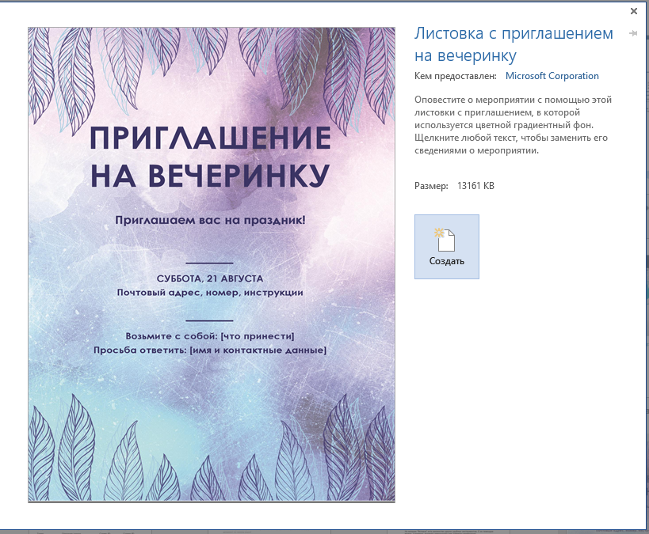
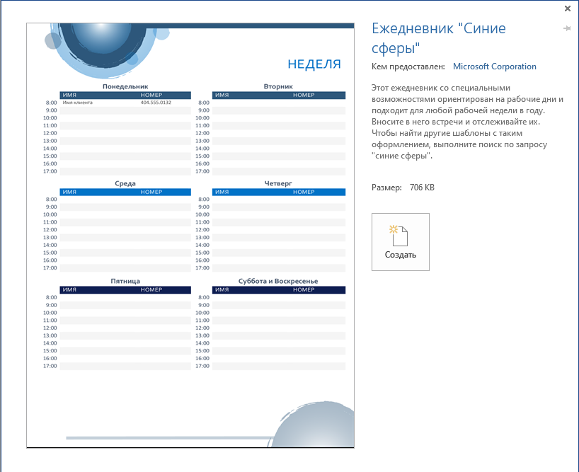
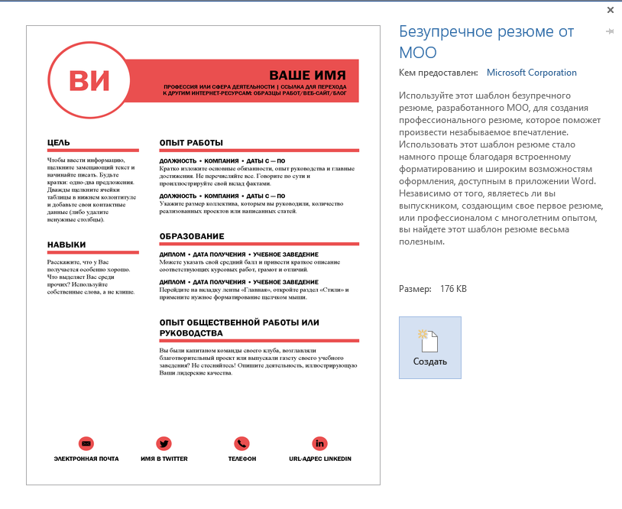
Текстовый процессор Microsoft Word
Работа приложения Microsoft Word с настройками по умолчанию начинается с чистого листа
Шаблон Word – готовый документ с примененным форматированием, определенными параметрами листа и содержимым.
Для приложений пакета Microsoft Office предусмотрен огромнейший перечень шаблонов из различных сфер:

Slide 4
Возможности Microsoft Word
Поддержка двух и более языков с возможностью редактировать синтаксически и стилистически;
Использование разнообразных шрифтов и изменения их размера, цвета, начертания;
Использование в одном документе символов разных языков (латинских, греческих);
Работа с несколькими документами и несколькими средами (графический, текстовый редакторы, электронные таблицы, базы данных, презентации и т.д.);
Большой выбор объектов, которые можно вставить в документ;
Автоматическое разбиение документа на страницы;
Добавление списков, гиперссылок, сносок, колонтитулов;
Расширенные возможности работы с таблицей и т.д.

Slide 5
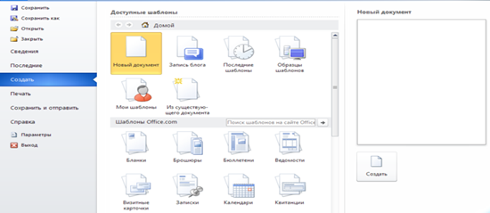
Создание документа
Команда Файл ► Создать открывает список шаблонов, на основе которых можно создать новый документ.
Созданный документ приобретает имя Документ 1 принятое по умолчанию. Его целесообразно сразу же сохранить под «правильным» именем, выбрав для него соответствующую папку и дав команду Файл-Сохранить.

Slide 6
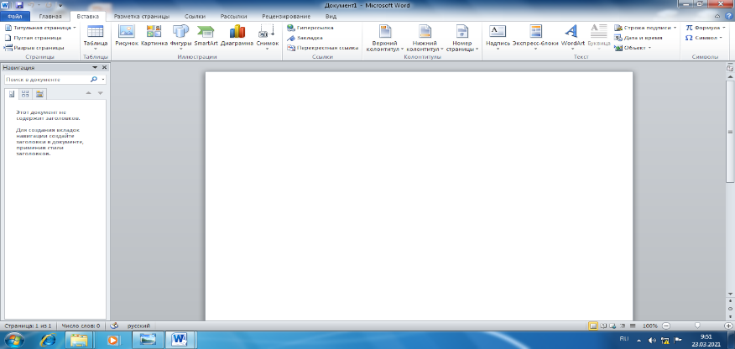
Рабочее окно процессора
Microsoft Word
Рабочее окно процессора Microsoft Word представлено на рис .1.
Его ос­новные элементы управления: панель быстрого запуска, лента, на которой располо­жены вкладки (аналог пунктов меню в прежних версиях программы), содержащие панели инструментов, рабочее поле и строка состояния, включающая индикаторы и элементы управления.
Рис.1

Slide 7
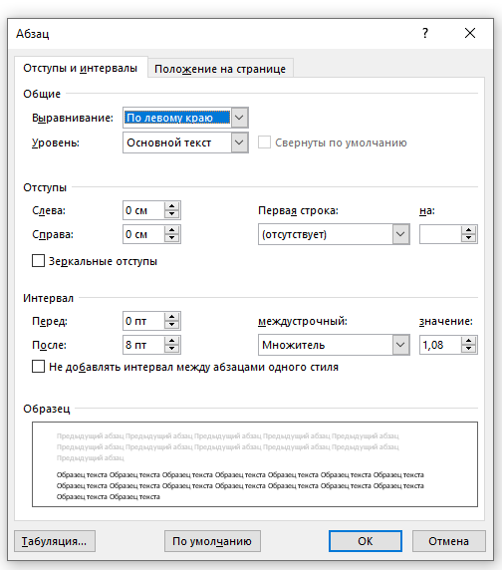
Интерфейс Microsoft Word
Интерфейс - это метод передачи информации, а в случае программы –пользователей - это внешний вид окна программы.
Основные элементы интерфейса
Меню быстрого доступа в заголовке главного окна.
Лента панелей инструментов с закладками.
Отдельные панели инструментов.
Выпадающие списки.
Флажки
Кнопки вызова диалоговых окон.
Кнопки команд.
Переключатели

Slide 8

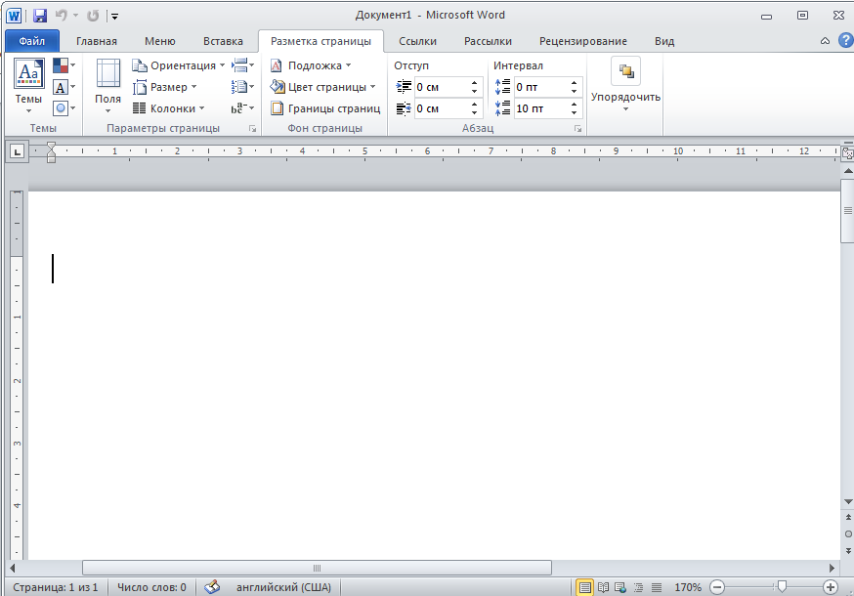
Элементы окна редактора Microsoft Word
Панель быстрого доступа
Лента
Имя документа
Вкладки
Масштабная линейка
Текстовое поле
Кнопки управления размером окна
Строка состояния
Полосы прокрутки
Масштаб

Slide 9
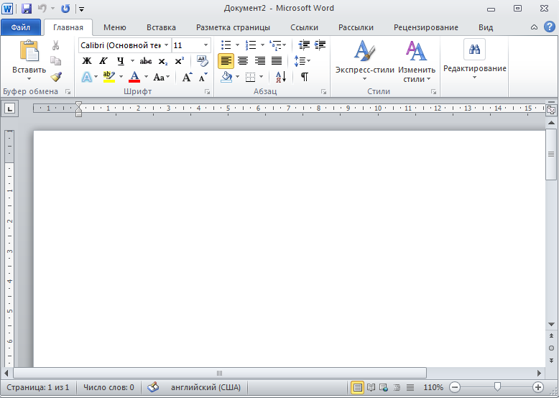
Интерфейс ЛЕНТА
Лента
Лента - это полоса в верхней части экрана, на которой размещаются все основные наборы команд, сгруппированные по тематикам на отдельных вкладках и группах.
С помощью ленты можно быстро находить необходимые команды (элементы управления: кнопки, раскрывающиеся списки и т.п.). Команды упорядочены в логические группы, собранные на вкладках.
Удалить ленту нельзя. Однако, чтобы увеличить рабочую область, ленту можно скрыть (свернуть), нажатием кнопки Свернуть ленту, расположенную в правой части линии названий вкладок:
Лента будет скрыта, названия вкладок останутся. Повторным нажатием на кнопку лента возвращается.

Slide 10

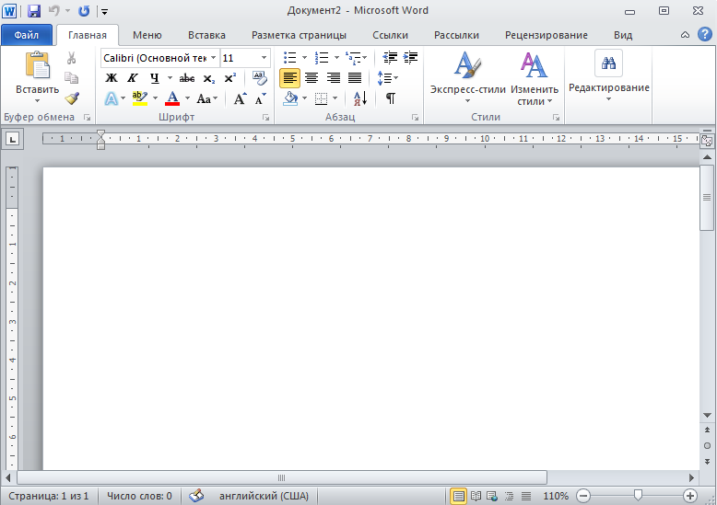
Интерфейс ВКЛАДКИ
Вкладки
По умолчанию в окне отображается восемь постоянных вкладок:
Файл, Главная, Вставка, Разметка страницы, Ссылки, Рассылки, Рецензирование, Вид.
Для перехода к нужной вкладке достаточно щелкнуть по ее названию (имени). Каждая вкладка связана с видом выполняемого действия.
Например, вкладка Главная открывается по умолчанию и содержит элементы, необходимые, когда нужно набрать, отредактировать и отформатировать текст.
Вкладка Разметка страницы предназначена для установки параметров страниц документов.
Вкладка Вставка предназначена для вставки в документы различных объектов. И так далее.

Slide 11

Строка состояния
Часто бывает необходимо узнать сколько страниц в документе, для этого достаточно взглянуть на строку находящуюся внизу:
На ней отображено количество страниц, слов в документе, имеются ли ошибки в документе и какой словарь в данный момент проверяет набранный текст, правее пять кнопок изменяющих вид окна, а справа отображается масштаб документа и ползунок изменяющий масштаб.
Масштаб можно изменять как перетаскиванием ползунков, так и нажимая на кнопки с минусом и плюсом находящихся все там же, также можно изменять масштаб колесиком мыши с зажатой кнопкой Ctrl на клавиатуре.

Slide 12

Основы работы с текстом
При работе с текстовым редактором необходимо понимать термины:
Редактирование — преобразование, обеспечивающее добавление, удаление, перемещение или исправление содержания документа. Редактирование документа обычно производится путем добавления, удаления или перемещения символов или фрагментов текста.
Форматирование — это оформление текста.
Элементами основного текста являются символы, слова, предложения, абзацы, рисунки, таблицы.
Абзац - это последовательность символов, слов, предложений, которая заканчивается нажатием клавиши Enter.
Таблица состоит из строк и столбцов, на пересечении которых находятся ячейки.
Заголовок - это любой абзац основного текста документа.

Slide 13


Word работает в режиме вставки, т.е. при вставке символов нужно установить курсор в нужное место, а затем набрать текст. Весь последующий текст автоматически будет сдвигаться вправо.
Word автоматически переходит на новую строку при достижении правого поля документа.
Ввод текста
для того чтобы перейти к вводу нового абзаца, нажмите клавишу Enter
там, где это нужно, используйте прописные буквы (Shift + буква)
Shift
+
Буква

Slide 14

Правила ввода текста
знаки препинания (запятую, двоеточие, точку, восклицательный и вопросительный знаки) пишите слитно с предшествующим словом и отделяйте пробелом от следующего слова
слитно
Хорошо? Чудесно! Море, солнце.
слитно
отделить
«Человек-амфибия»

Slide 15

Форматирование АБЗАЦ
Абзац - это фрагмент текста, набранный между двумя нажатиями на клавишу Enter
Назначение кнопок группы «Абзац»:
Вставка маркеров и нумерации
Многоуровневый список
Уменьшить отступ
Увеличить отступ
Сортировка
Выровнять текст
Отобразить все знаки
Интервал между строками и абзацами
Заливка абзаца
Границы

Slide 16
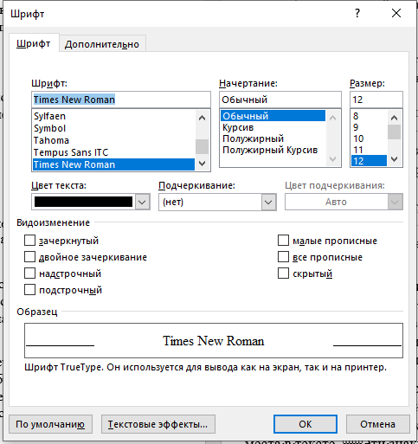
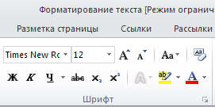
Форматирование символов - это изменение стиля, размера, цвета и названия шрифта.
При форматировании текста используются инструменты группы «Шрифт» на ленте из меню Главная, или диалоговое окно «Шрифт».
Форматирование ШРИФТ
Увеличить, уменьшить размер шрифта
Шрифт
Размер символа
Регистр
Цвет
символов
Очистить формат
Начертание (гарнитура)
Надстрочный, подстрочный вид символа
Цвет и выделения текста
Текстовые эффекты и оформление

Slide 17
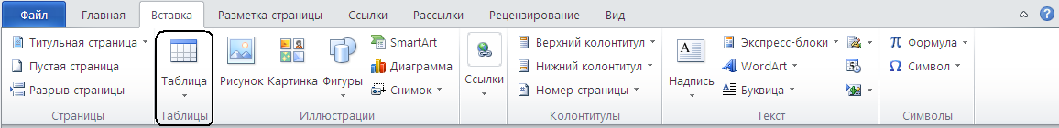
Вставка таблиц
Инструменты для работы с таблицами, рисунками, формулами и другими объектами, которые можно добавлять в документы Word 2010, расположены на вкладке «Лента» «Вставка». Перейдите на эту страницу.
Для того чтобы добавить в документ таблицу, установите курсор в место вставки и нажмите кнопку «Таблица».

Slide 18
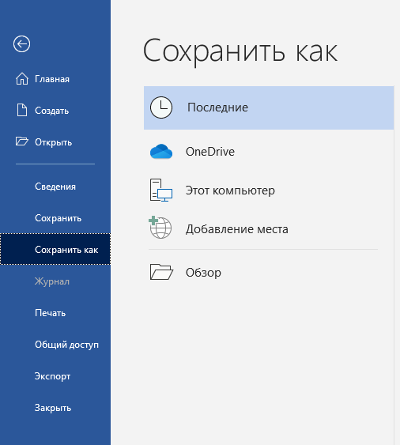
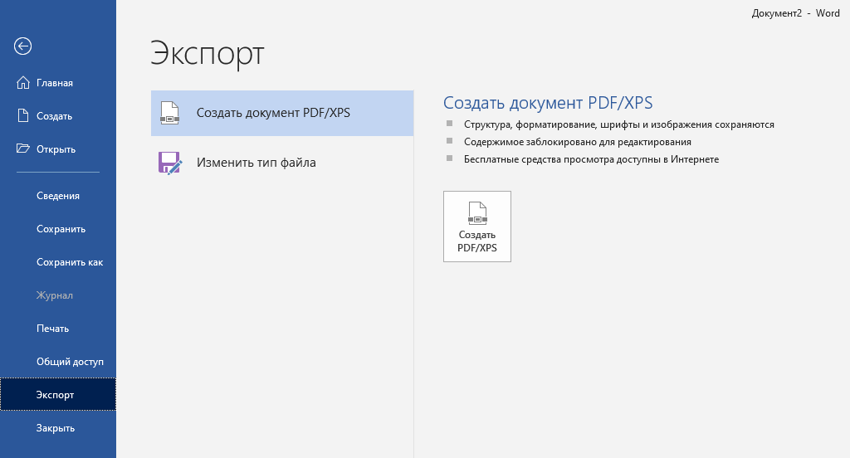
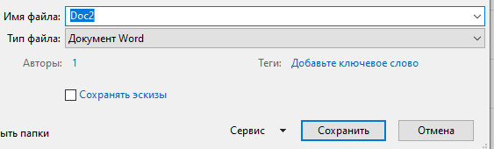
Работа с файлами
Для открытия существующего документа в Word выберите на вкладке Файл команду «Открыть».
Кнопка «Открыть» загружает выбранный файл.
Щелкните пункт Сохранить как.
В диалоговом окне Сохранить как щелкните стрелку рядом со списком Тип файла, а затем щелкните нужный тип файла.
Экспорт в pdf

Slide 19
Вопросы и задания
В каком из перечисленных ниже предложений правильно расставлены пробелы между словами и знаками препинания?
1) Синица на море пустилась :она хвалилась, что хочет море сжечь.
2) Синица на море пустилась:она хвалилась, что хочет море сжечь.
3) Синица на море пустилась: она хвалилась, что хочет море сжечь.
4) Синица на море пустилась : она хвалилась, что хочет море сжечь

Slide 20
Источники
https://ru.wikipedia.org/wiki/Microsoft_Word
https://support.microsoft.com/ru-ru/word
УМК «Информатика». Авторы Босова Л.Л., Босова А.Ю.

Slide 21
Спасибо за внимание!

